Slide 1

RULETAS PRAXIAS OROFACIALES
FACIALES
LABIALES Y LINGUALES
JOHANA SALAMANCA R
FONOAUDIOLOGA
U.NACIONAL
COLOMBIA
Flga.johanasalamancar@gmail.com
Los símbolos pictográficos utilizados son propiedad del Gobierno de Aragón y han sido creados por Sergio Palao para ARASAAC (http://arasaac.org) que los distribuye bajo licencia Creative Commons (BY-NC-SA).

Slide 2
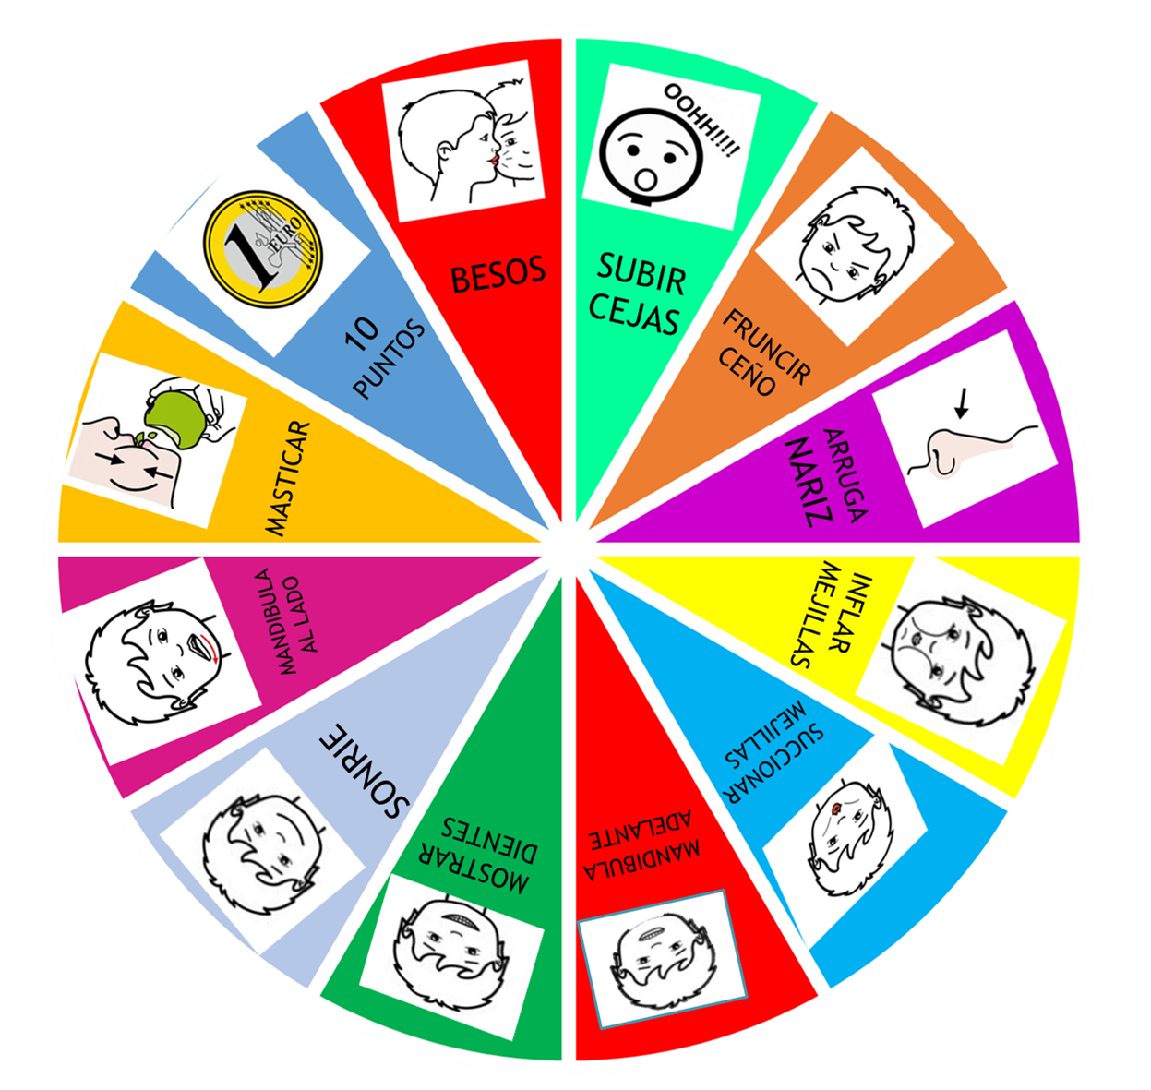



FACIALES
A JUGAR
SIGUIENTE
PAGINA 1

Slide 3
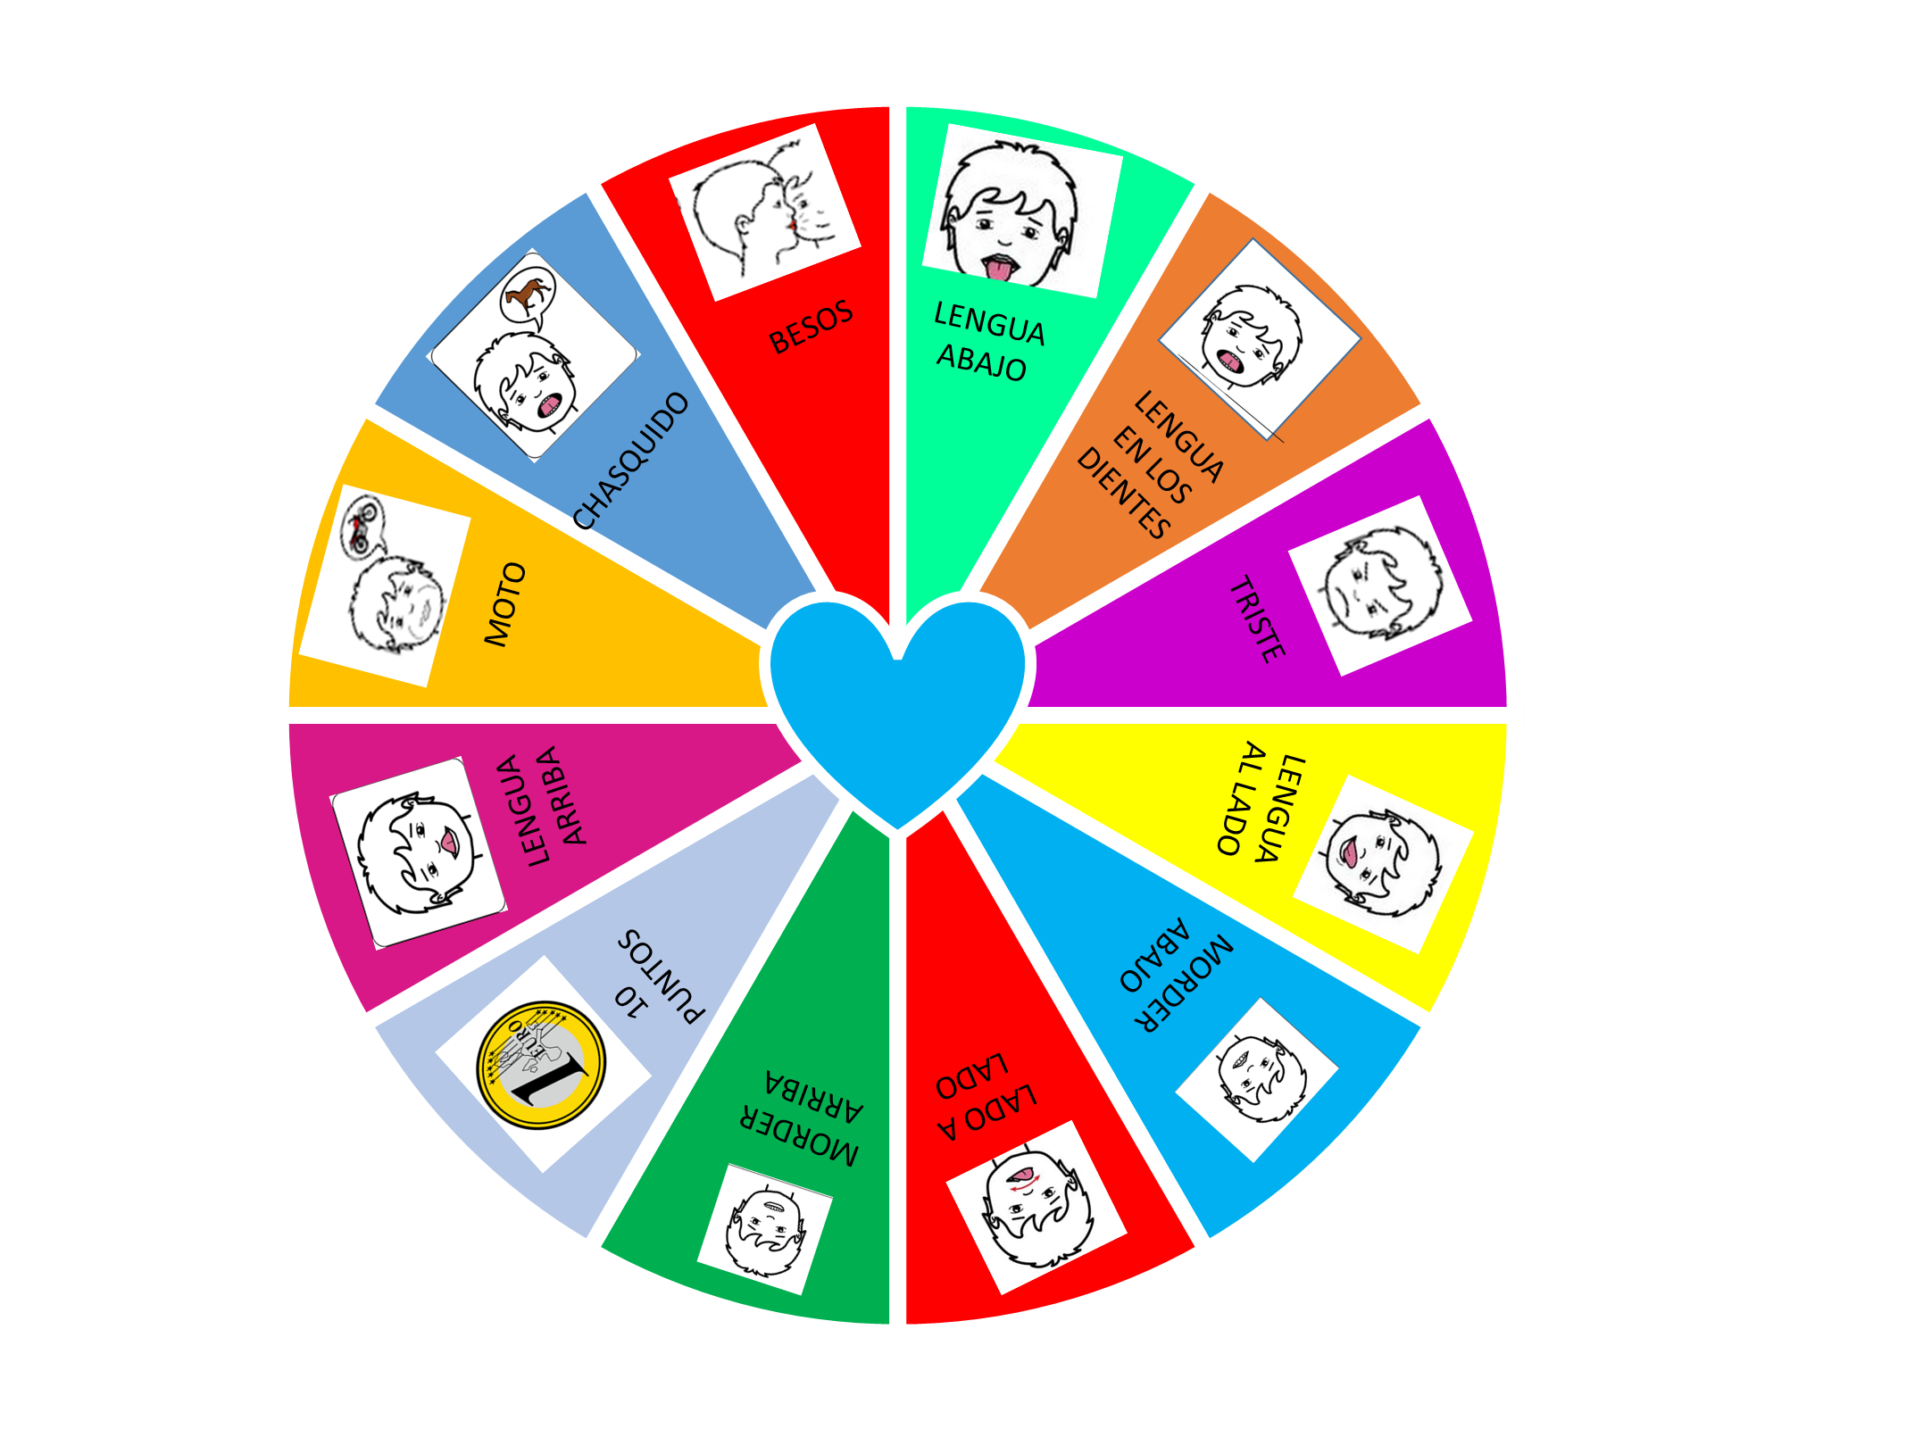


LABIALES Y LINGUALES
A JUGAR
ANTERIOR
PAGINA 1

